Slide 1

PROPOSAL PROYEK AKHIR · UTS
ZZZ Gacha Predictor
S
Perbandingan Algoritma Klasifikasi untuk Memprediksi Peluang Mendapatkan S-Rank pada Sistem Gacha Zenless Zone Zero Berbasis Web
Kelompok 6 · Kelas A11.4502
Mata kuliah Penambangan Data
Dosen: Ardytha Luthfiarta, M.Kom, MCS
Universitas Dian Nuswantoro · 2026
project-data-mining-zzz.streamlit.app
Notes:
Pembukaan (±1 menit). Salam, perkenalkan Kelompok 6 kelas A11.4502, mata kuliah Penambangan Data dengan dosen Bapak Ardytha Luthfiarta. Sebutkan judul: ini adalah presentasi proposal proyek akhir tentang memprediksi peluang S-Rank di gacha Zenless Zone Zero. Sampaikan bahwa aplikasinya bisa dibuka di HP lewat link di layar.

Slide 2
TIM
Anggota Kelompok 6
NIM | Nama | Peran
A11.2024.16004 | Syafiq Yahya | Ketua kelompok, presentasi hasil
A11.2024.15851 | Dafi Hauzan A.H | Pengembang aplikasi, pengumpulan & pengujian data
A11.2024.15842 | Gastiadirrijal Rafi M | Penyusun slide presentasi
A11.2024.15826 | Zabrina Miftah Z | Penyusun proposal & laporan
A11.2024.15804 | Rayya Hasya Tamimi | Penyusun proposal & laporan
ZZZ Gacha Predictor · Kelompok 6 · A11.4502
2
Notes:
Perkenalan anggota (±1 menit). Bacakan nama dan peran setiap anggota. Ketua: Syafiq Yahya. Pengembang aplikasi: Dafi. Slide: Gastiadirrijal. Proposal dan laporan: Zabrina dan Rayya.

Slide 3
LATAR BELAKANG
“Pity-ku 70. Berapa peluang dapat S?”
Gacha di Zenless Zone Zero memakai sistem pity: makin lama tidak dapat S-Rank, peluangnya makin besar sampai pasti dapat. Pemain sering hanya menebak-nebak. Riwayat gacha tersimpan di server, sehingga bisa diolah dengan penambangan data.
0,6%
90
±1,7%
peluang dasar S-Rank Agent per pull (W-Engine 1,0%)
hard pity Agent: S-Rank pasti didapat (W-Engine 80)
pull yang benar-benar menghasilkan S-Rank → data sangat tidak seimbang
ZZZ Gacha Predictor · Kelompok 6 · A11.4502
3
Notes:
Latar belakang (±1,5 menit). Jelaskan apa itu gacha dan pull. S-Rank sangat langka: 0,6 persen untuk Agent. Ada sistem pity: kalau lama tidak dapat, peluang naik, dan di pull ke-90 pasti dapat. Pemain bingung menghitung peluangnya sendiri. Riwayat gacha bisa diambil dari server, jadi bisa diolah dengan data mining. Tekankan angka 1,7 persen: datanya sangat tidak seimbang, ini akan penting nanti.

Slide 4
MASALAH
Rumusan masalah
1
2
3
4
Menghitung peluang
Algoritma terbaik
Evaluasi yang tepat
Mudah diakses
Berapa peluang dapat S-Rank / S-Rank rate-up dalam N pull dari pity dan status guaranteed?
Dari Naive Bayes, KNN, Logistic Regression, Decision Tree, Random Forest, dan XGBoost, mana yang paling akurat?
Bagaimana menilai model pada data yang sangat tidak seimbang?
Bagaimana menyajikannya dalam web yang nyaman di HP dan PC?
ZZZ Gacha Predictor · Kelompok 6 · A11.4502
4
Notes:
Rumusan masalah (±1,5 menit). Bacakan empat rumusan masalah. Yang kedua adalah inti tugas: membandingkan enam algoritma. Naive Bayes, KNN, dan Decision Tree sesuai materi kuliah; Logistic Regression, Random Forest, dan XGBoost sebagai pembanding tambahan.

Slide 5
PENDAHULUAN
Batasan dan tujuan
Batasan
Tujuan
Hanya banner Agent & W-Engine terbatas
Yang diprediksi hanya S-Rank
Soft pity memakai estimasi komunitas
Data asli: akun anggota & teman (anonim)
Ambil riwayat otomatis: PC Windows
Model Markov Chain untuk peluang eksak
Membandingkan 6 algoritma klasifikasi
Evaluasi yang tepat untuk data tidak seimbang
Aplikasi web yang nyaman di HP & PC
ZZZ Gacha Predictor · Kelompok 6 · A11.4502
5
Notes:
Batasan dan tujuan (±1,5 menit). Bacakan batasan: hanya dua banner terbatas dan hanya S-Rank. Lalu empat tujuan yang sejalan dengan rumusan masalah.

Slide 6
OBJEK PENELITIAN
Aturan dua banner terbatas
Parameter | Agent Terbatas | W-Engine Terbatas | Sumber
Rate dasar S-Rank | 0,6% | 1,0% | Resmi
Rate gabungan | 1,6% | 2,0% | Resmi
Hard pity | 90 | 80 | Resmi
Peluang rate-up | 50% (50/50) | 75% (75/25) | Resmi
Soft pity mulai | ± pull 74 | ± pull 65 | Estimasi
Guaranteed
Kalah 50/50 (dapat S standar) → S-Rank berikutnya pasti rate-up.
Batasan
Banner standar & Bangboo tidak dibahas.
ZZZ Gacha Predictor · Kelompok 6 · A11.4502
6
Notes:
Aturan banner (±1 menit). Fokus hanya dua banner terbatas. Angka rate dan hard pity dari detail banner resmi di game. Titik soft pity tidak diumumkan resmi, jadi memakai estimasi komunitas. Jelaskan aturan guaranteed setelah kalah 50/50.

Slide 7
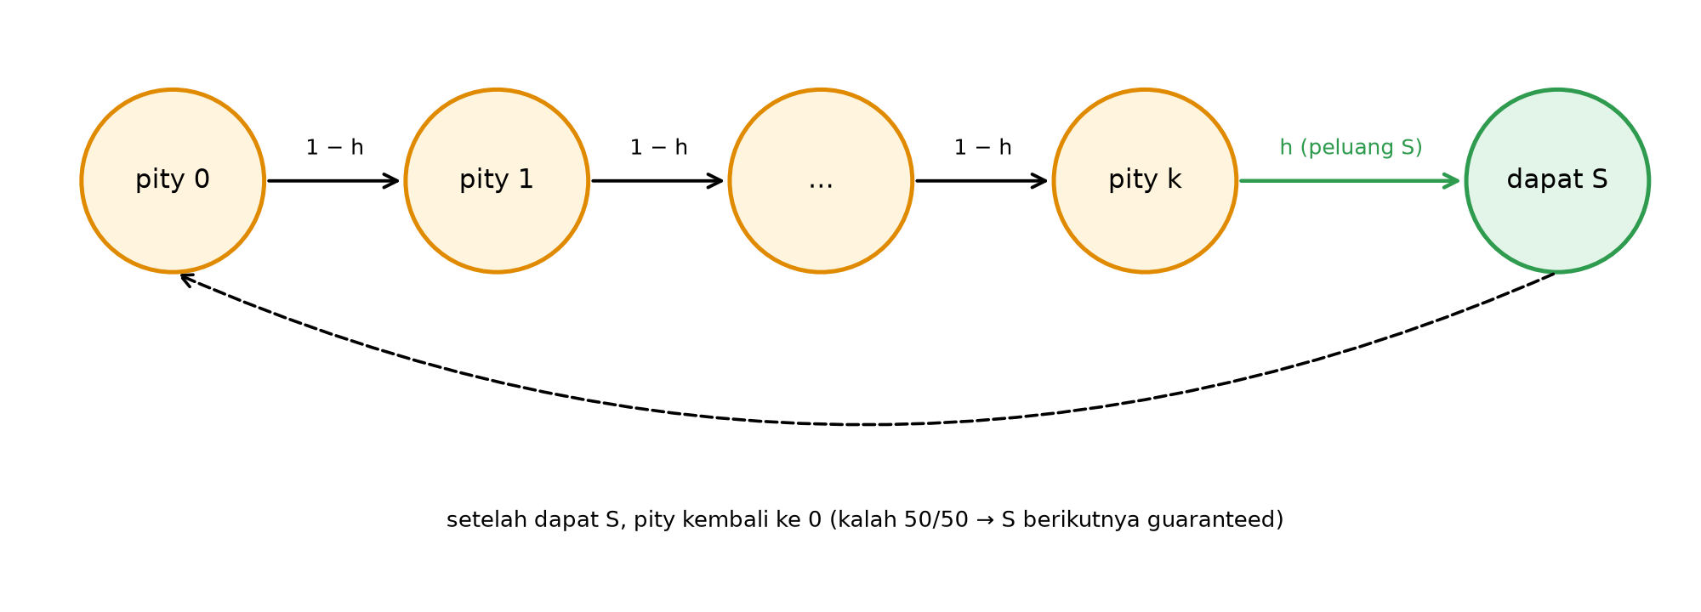
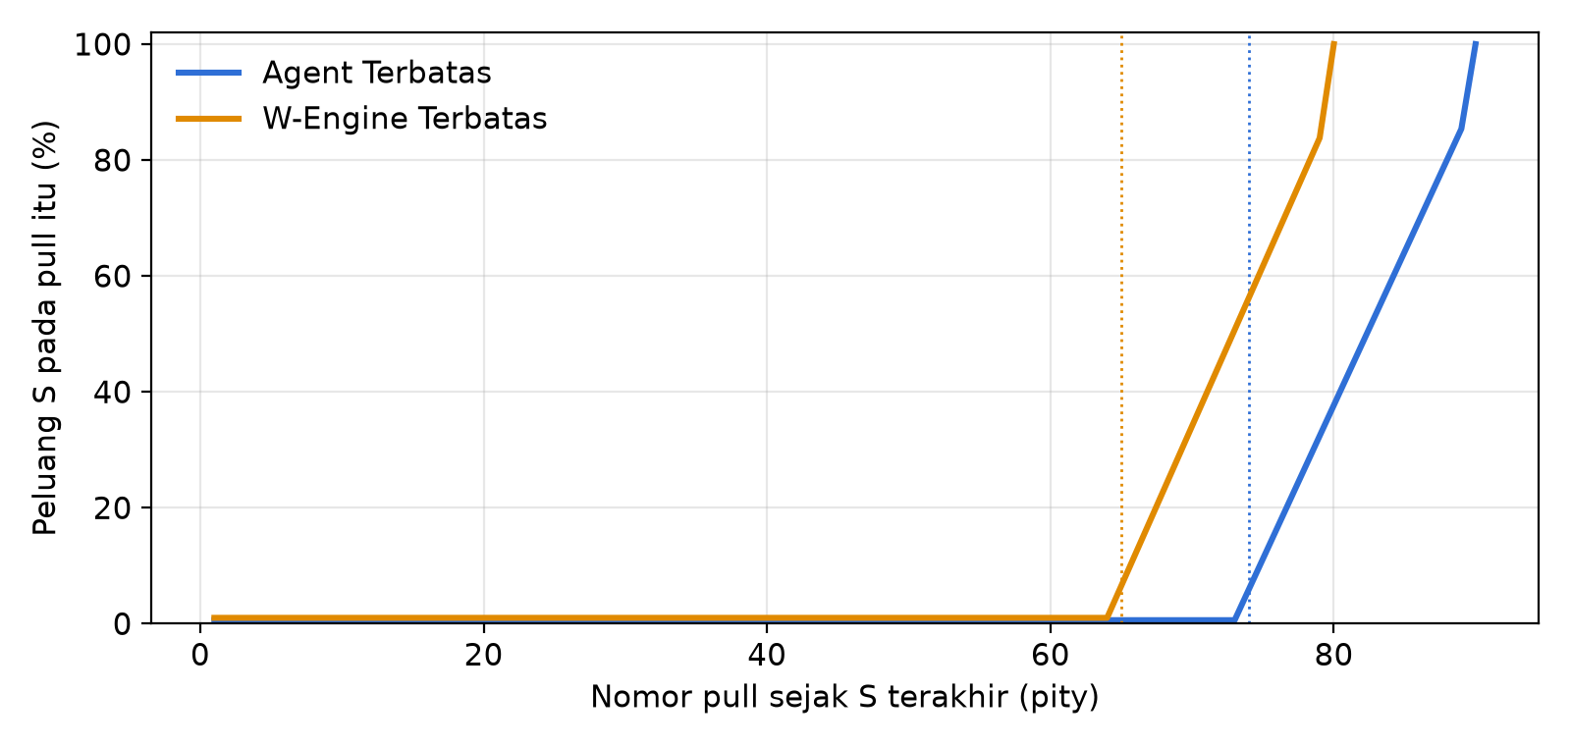
LANDASAN TEORI
Markov Chain: peluang yang eksak
Peluang S di pull ke-n hanya bergantung pada pity → cocok dimodelkan Markov Chain.
h(n) = rate dasar, lalu naik k per pull setelah soft pity, dan = 1 di hard pity.
k dicari dengan metode biseksi supaya rata-rata = rate gabungan resmi (k ≈ 5,3% Agent, 5,5% W-Engine).
Hasil: peluang pasti dapat S / S rate-up dalam N pull, tanpa simulasi.
ZZZ Gacha Predictor · Kelompok 6 · A11.4502
7
Notes:
Markov Chain (±1,5 menit). State adalah pity saat ini. Setiap pull, dengan peluang h kita dapat S dan kembali ke pity 0; jika tidak, pity naik satu. Grafik bawah menunjukkan peluang per pull: datar 0,6 persen lalu melonjak setelah soft pity sampai 100 persen di hard pity. Kenaikan per pull dicari dengan metode biseksi agar rata-ratanya sama dengan rate gabungan resmi. Markov Chain ini dipakai di kalkulator dan sebagai batas teori pembanding algoritma.

Slide 8
LANDASAN TEORI
Enam algoritma klasifikasi yang dibandingkan
Naive Bayes
KNN
Logistic Regression
Probabilistik, asumsi fitur saling bebas & berdistribusi normal.
Menebak dari 101 data latih terdekat (fitur dinormalisasi).
Kurva sigmoid dari kombinasi linear fitur.
Decision Tree
Random Forest
XGBoost
Aturan jika–maka yang mudah dibaca (max depth 6).
150 pohon acak, hasil dirata-rata (bagging).
300 pohon berurutan memperbaiki kesalahan (boosting).
ZZZ Gacha Predictor · Kelompok 6 · A11.4502
8
Notes:
Algoritma (±2 menit). Jelaskan singkat keenam algoritma. Naive Bayes, KNN, dan Decision Tree adalah materi kuliah. Logistic Regression sebagai model linear sederhana. Random Forest dan XGBoost adalah ensemble pohon. Ditambah dua pembanding: baseline yang selalu menebak tidak dapat S, dan Markov Chain sebagai batas teori.

Slide 9
LANDASAN TEORI
Evaluasi: akurasi saja tidak cukup
Metrik | Arti
Accuracy | (TP + TN) / semua data
Precision / Recall | kualitas tebakan pada kelas "dapat S"
F1-score | rata-rata harmonik precision & recall
Balanced Accuracy | rata-rata recall dua kelas
ROC-AUC | kemampuan membedakan kelas
Log Loss | ketepatan angka peluang (kecil = baik)
Kenapa?
Kalau S-Rank hanya ±1,7%, model yang SELALU menebak "tidak dapat S" sudah benar 98% dari waktu. Akurasinya tinggi, tetapi tidak berguna. Karena itu metrik lain wajib ditampilkan, dan semuanya dihitung dari confusion matrix.
ZZZ Gacha Predictor · Kelompok 6 · A11.4502
9
Notes:
Metrik evaluasi (±1,5 menit). Semua metrik dihitung dari confusion matrix: TP, TN, FP, FN. Dosen menilai akurasi, dan akurasi tetap kami laporkan sebagai metrik utama. Namun karena datanya tidak seimbang, kami tambah balanced accuracy, F1, ROC-AUC, dan log loss supaya penilaian adil.

Slide 10
METODE
Metodologi: CRISP-DM
Business
Understanding
Data
Understanding
Data
Preparation
Modeling
Evaluation
Deployment
1
2
3
4
5
6
Kebutuhan pemain
Struktur riwayat gacha
Pity, guaranteed, fitur
6 algoritma + Markov
5-fold CV + data asli
Web Streamlit
Kerangka standar proses data mining (Chapman et al., 2000), diterapkan dari pemahaman masalah sampai aplikasi web.
ZZZ Gacha Predictor · Kelompok 6 · A11.4502
10
Notes:
Metodologi (±1,5 menit). Kami memakai CRISP-DM, enam tahap. Jelaskan singkat setiap tahap dan apa yang dilakukan kelompok di setiap tahap.

Slide 11
DATA
Data: simulasi + data asli pemain
Simulasi Monte Carlo
Data asli (2 akun)
400 akun virtual · ±314 ribu pull · dibangkitkan dari model Markov (seed 42). Dipakai untuk melatih dan menguji.
1.424 pull · 21 S-Rank · anonim. Dipakai untuk menguji model, dan dalam eksperimen kedua untuk melatih + menguji sendiri (1.192 baris).
Cara ambil data asli:
Script PowerShell membaca URL riwayat dari cache game di PC (Steam/HoYoPlay) → server HoYoverse
Upload file UIGF v4 (cocok untuk HP) atau input manual pity
Pra-pemrosesan: buang duplikat, urutkan per akun, hitung pity & guaranteed, buang segmen pertama yang tidak lengkap
ZZZ Gacha Predictor · Kelompok 6 · A11.4502
11
Notes:
Data (±1,5 menit). Riwayat satu akun terlalu sedikit untuk melatih model, jadi data latih memakai simulasi Monte Carlo dari model Markov, 400 akun. Data asli dua akun, 1.424 baris, sudah memenuhi syarat dataset tabel minimal 500 sampai 1000 baris. Data asli dipakai untuk menguji, dan di eksperimen kedua keenam algoritma juga dilatih dan diuji hanya dengan data asli. Jelaskan cara pengambilan data asli lewat script PowerShell yang hanya membaca cache game, dan bahwa authkey tidak disimpan.

Slide 12
DATA PREPARATION
Fitur dan target
Fitur | Keterangan
pity | pull sejak S-Rank terakhir (0 – 89)
pity_ratio | pity ÷ hard pity
guaranteed | 1 jika S berikutnya pasti rate-up
is_wengine | 1 = W-Engine, 0 = Agent
Tugas A
Dapat S-Rank di pull berikutnya? Kelas positif ±1,7%.
Tugas B (utama)
Dapat S-Rank dalam 10 pull berikutnya (1x ten-pull)? Kelas positif ±16,6%.
Semua fitur diketahui SEBELUM pull dilakukan → tidak ada kebocoran data.
ZZZ Gacha Predictor · Kelompok 6 · A11.4502
12
Notes:
Fitur dan target (±1,5 menit). Empat fitur sederhana. Dua tugas: tugas A memprediksi pull berikutnya, tugas B memprediksi dalam 10 pull. Tugas B dijadikan utama karena lebih relevan bagi pemain (satu kali ten-pull) dan kelasnya lebih seimbang.

Slide 13
METODE
Skenario evaluasi
1
2
3
4
Split per akun
5-fold GroupKFold
Uji data asli
Latih di data asli
Pull dari satu akun tidak boleh ada di data latih dan uji sekaligus.
Rata-rata ± simpangan baku dari 5 percobaan.
Model diuji di 2 akun asli yang tidak pernah dilihat saat latih.
Eksperimen kedua: latih + uji hanya data asli, 5-fold per siklus pity.
Pembanding: Baseline (selalu "tidak S") dan Markov Chain (batas teori).
ZZZ Gacha Predictor · Kelompok 6 · A11.4502
13
Notes:
Skenario evaluasi (±1 menit). Pembagian data per akun mencegah kebocoran, karena pull yang berurutan saling berkaitan. Cross-validation lima fold untuk hasil yang stabil, lalu uji akhir di data asli. Eksperimen keempat: semua algoritma dilatih dan diuji hanya dengan data asli, 1.192 baris, dibagi per siklus pity menjadi 5 bagian, supaya hasil tidak bergantung pada data simulasi.

Slide 14
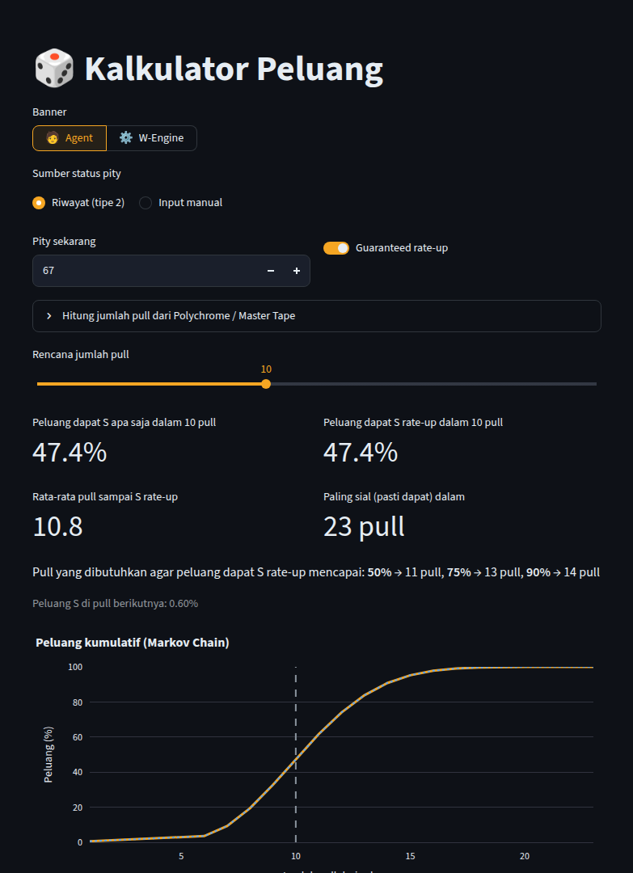
RANCANGAN
Rancangan aplikasi web
Beranda: penjelasan & aturan banner
Import Data: PowerShell, upload UIGF, input manual, data contoh
Kalkulator Peluang: Markov Chain + prediksi 6 algoritma
Statistik Riwayat: pity tiap S, menang 50/50
Perbandingan Algoritma: metrik, kurva, confusion matrix
Tema gelap, nyaman di HP
ZZZ Gacha Predictor · Kelompok 6 · A11.4502
14
Notes:
Rancangan aplikasi (±1,5 menit). Aplikasi dibangun dengan Streamlit, materi deployment di kuliah. Jelaskan enam halaman. Kalau memungkinkan, buka link aplikasinya dan tunjukkan halaman kalkulator secara langsung.

Slide 15
PROGRES
Hasil awal prototipe (tugas B)
Temuan awal
Prototipe sudah jalan. Pity akun asli yang dihitung aplikasi sama persis dengan di game. Model pohon & KNN ±91% (simulasi) dan ±93% (data asli). Latih di data asli saja: Decision Tree ±93%.
ZZZ Gacha Predictor · Kelompok 6 · A11.4502
15
Notes:
Hasil awal (±2 menit). Prototipe sudah berjalan dan bisa dibuka di HP. Validasi: pity akun asli 70 dari 90 dan 46 dari 80 sama persis dengan di game. Hasil awal tugas B: model pohon dan KNN sekitar 91 persen di simulasi dan 93 persen di data asli, Logistic Regression dan Naive Bayes lebih rendah. Eksperimen latih dan uji dengan data asli saja, 1.192 baris, juga sudah dilakukan: Decision Tree tetap tertinggi sekitar 93 persen. Hasil lengkap akan dibahas di laporan akhir.

Slide 16
RENCANA
Jadwal kegiatan
Kegiatan | M1 | M2 | M3 | M4
Studi literatur & aturan gacha | ✓
Pengumpulan data & simulasi | ✓ | ✓
Pra-pemrosesan & fitur |  | ✓
Pemodelan 6 algoritma + Markov |  | ✓ | ✓
Evaluasi & uji data asli |  |  | ✓
Deployment Streamlit |  |  | ✓ | ✓
Laporan & presentasi |  |  |  | ✓
ZZZ Gacha Predictor · Kelompok 6 · A11.4502
16
Notes:
Jadwal (±1 menit). Proyek direncanakan empat minggu. Sebutkan bahwa sebagian besar tahap sudah berjalan: prototipe, data asli, dan pemodelan sudah ada. Sisa pekerjaan: penyempurnaan evaluasi dan laporan akhir.

Slide 17
Terima kasih
Ada pertanyaan? Silakan coba aplikasinya langsung:
project-data-mining-zzz.streamlit.app
github.com/tehgeii/project-data-mining
Kelompok 6 · A11.4502 · Penambangan Data
Notes:
Penutup (±1 menit). Ucapkan terima kasih, ajak membuka aplikasi lewat link, lalu buka sesi tanya jawab.

